Slide 1



Slide 2


多重耐药鲍曼不动杆菌性卒中相关性肺炎病例

Slide 3

● 病例简介
摘要
1.独特性：本例为高龄、基础状况差、气管切开的脑卒中患者，由多重耐药鲍曼不动杆菌所致卒中相关性肺炎，诊治难度高。
2.背景：本例为高龄、基础状况差、长期气管切开的脑卒中患者，以多重耐药鲍曼不动杆菌所致卒中相关性肺炎为核心问题，存在感染隐匿、治疗难度大、病情易反复等特点，通过早期病原学明确、精准抗感染及强化气道管理等综合措施

Slide 4
● 患者基础信息
1.人口学信息：患者，男性，78 岁，无业，安徽省宿州市埇桥区北杨寨乡张吴村人，长期卧床。
2.主诉：患者3月前无明显诱因出现发热、咳嗽，伴中量白痰，痰液不易咳出，无自主咳痰能力，病情反复并多次住院；2026年2月22日夜间出现血氧饱和度下降、痰多、呼吸困难，伴感染性休克表现，以反复咳嗽咳痰、进行性呼吸困难、感染性休克为主要临床表现，无胸痛主诉，以气道分泌物潴留及呼吸衰竭为突出表现，于2026年2月26日10:56经急诊以“呼吸衰竭、感染性休克”收入安医大二附院呼吸与危重症医学科（四）/RICU。
3.既往史：脑梗死5年，血管性痴呆，卧床为主；冠心病10年，未规律服药。

Slide 5
● 入院后检查
1.体格检查：
患者入院时生命体征为：T 36.5℃，P 140 次 / 分，R 30 次 / 分，BP 68/20 mmHg，提示存在严重脓毒性休克。系统查体可见：神志模糊，检查欠合作，符合脑血管病及感染性脑病表现；颈部颈静脉无怒张，提示右心功能尚可，但需结合心超综合评估；胸部呈气管切开状态，经气切处高流量吸氧，胸廓无畸形，双侧呼吸运动对称，双肺呼吸音粗，可闻及明显湿啰音，提示肺部感染及气道分泌物潴留；腹部平软，无压痛、反跳痛，肝脾肋下未触及，肠鸣音存在；双下肢无水肿，肢端皮温可，无明显发绀；神经系统 NS⁻，无局灶性神经功能缺损新发表现。
2.辅助检查：
2026 年 2 月 28 日床旁 DR 检查提示：双肺见大片状高密度模糊影，考虑双肺炎症，同时伴双侧胸腔积液可能及主动脉弓粥样硬化。
心脏超声提示：主动脉窦部及升主动脉增宽，主动脉瓣钙化伴中度反流，三尖瓣中度反流，二尖瓣轻度反流。
双下肢血管超声提示：双下肢动脉可显示部分内 - 中膜不均增厚伴多发斑块，双下肢静脉血流运动缓慢，右侧腓静脉及小腿肌间静脉血栓形成。

Slide 6
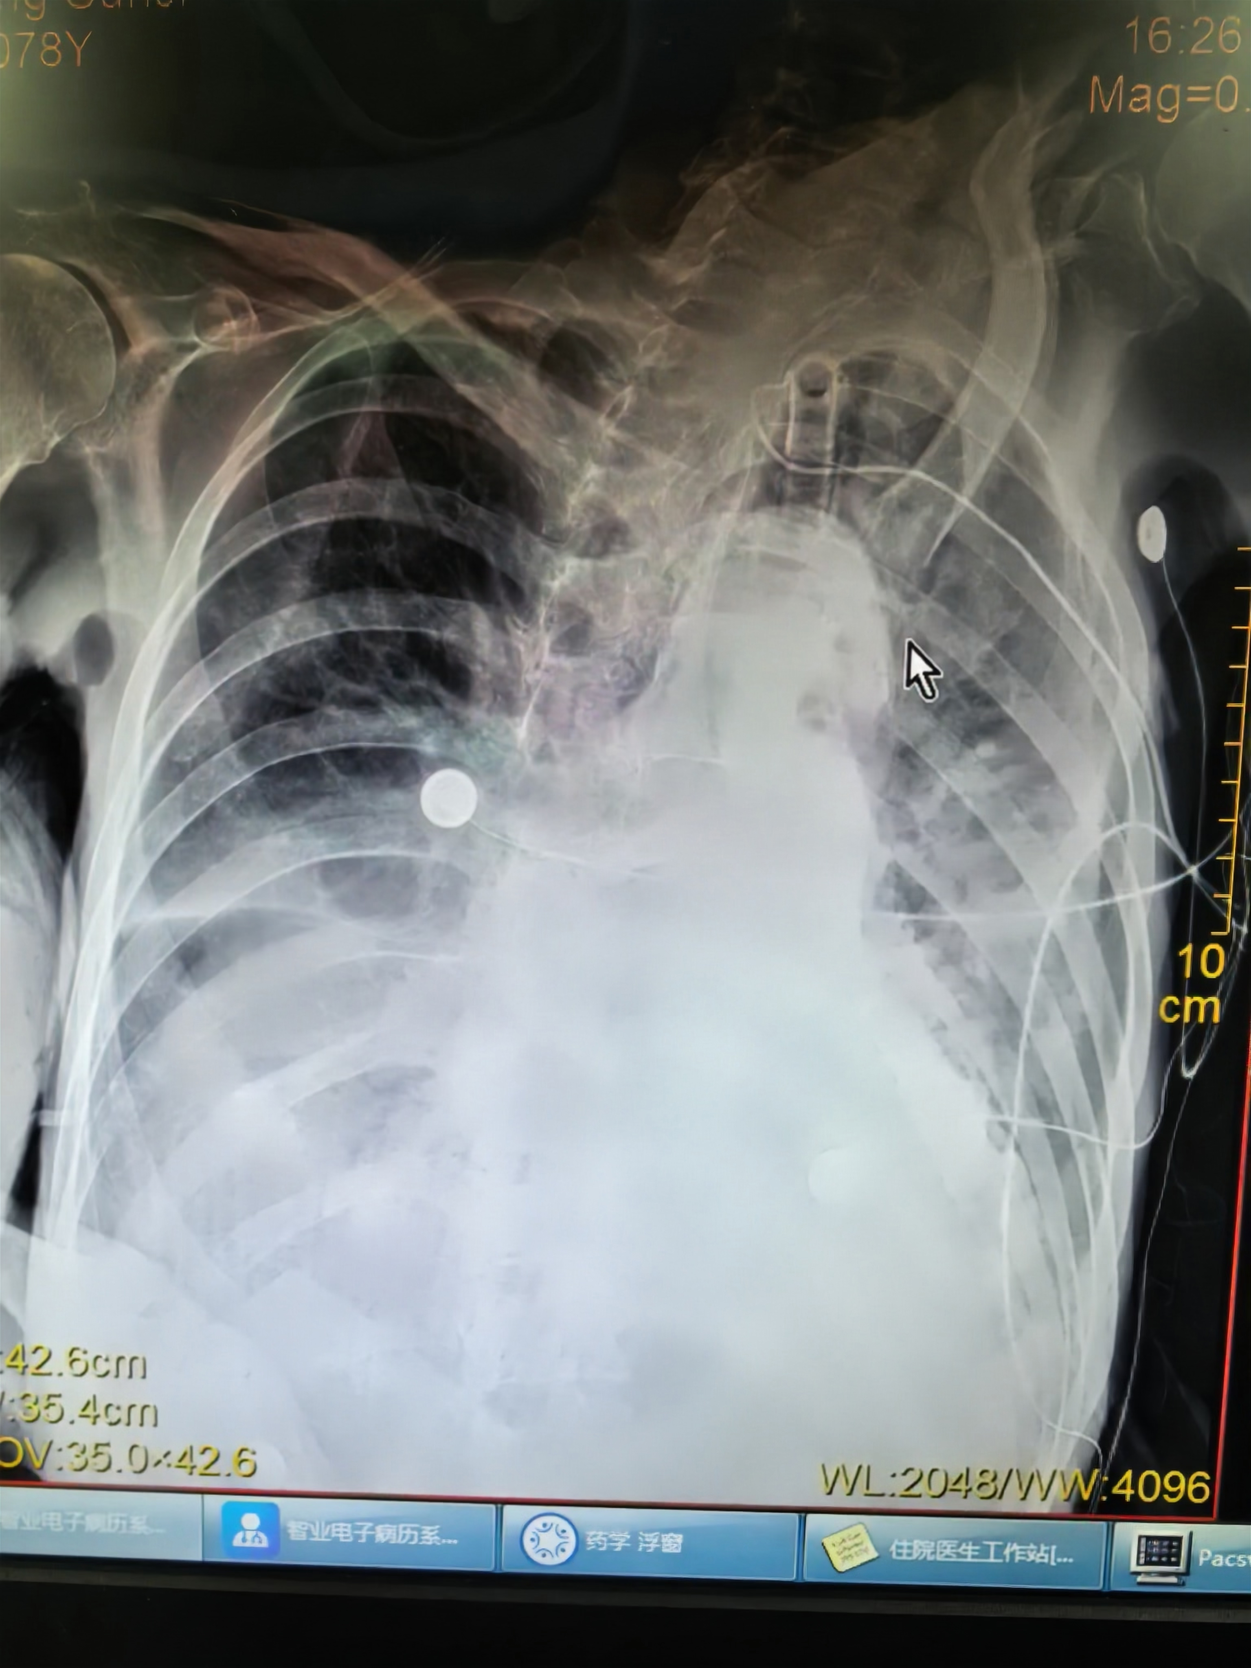
● 入院后检查
3.影像学检查：

Slide 7
● 诊断评估
诊断评估
1.初步诊断：Ⅰ 型呼吸衰竭；脓毒性休克；重症肺炎（卒中相关性肺炎）；脑梗死个人史；血管性痴呆；冠状动脉粥样硬化
2.诊断依据：1. Ⅰ型呼吸衰竭
患者急性起病，存在进行性呼吸困难、血氧饱和度下降，气管切开状态，气道分泌物潴留明显。入院后查动脉血气分析示：pH 7.32，PaO₂ 52 mmHg，PaCO₂ 38 mmHg，提示低氧血症而二氧化碳潴留不明显，符合Ⅰ型呼吸衰竭诊断标准。
2. 脓毒性休克
患者入院时生命体征提示严重循环不稳定，结合重症感染背景，存在组织低灌注表现，符合脓毒性休克诊断；炎症指标显著升高，支持感染所致休克。
3. 重症肺炎（卒中相关性肺炎）
患者高龄、长期卧床、气管切开，为卒中相关性肺炎高危人群；临床以发热、咳嗽、痰多、呼吸困难为主要表现，双肺可闻及湿啰音，床旁DR提示双肺炎症，病情快速进展并合并呼吸衰竭及休克，符合重症肺炎诊断。
4. 脑梗死个人史
患者既往脑卒中病史，长期卧床、无自主咳痰及活动能力，结合神经系统查体及临床病史，支持脑梗死个人史诊断。
5. 血管性痴呆
基于明确脑血管病史、长期卧床、认知与自主行为能力丧失，符合血管性痴呆临床特点。
6. 冠状动脉粥样硬化
患者高龄，存在脑卒中、动脉粥样硬化等多重危险因素，结合临床综合评估，考虑冠状动脉粥样硬化。
3.鉴别诊断：1. 社区获得性肺炎
患者虽有发热、咳嗽、咳痰及肺部浸润影，但为长期卧床、气管切开、反复住院的高龄患者，感染以多重耐药菌为主，病情重且进展迅速，与典型社区获得性肺炎不符，可资鉴别。
2. 医院获得性肺炎与呼吸机相关性肺炎
患者存在气切、卧床、免疫力低下等多重高危因素，临床表现及影像学均支持肺部感染，但入院前已存在长期反复肺部感染，入院后迅速进展为感染性休克，病原为多重耐药鲍曼不动杆菌，更支持卒中相关性肺炎，可与之鉴别。
3. 心源性肺水肿
患者存在呼吸困难、低氧血症、双肺湿啰音及胸腔积液，但无明显劳力性呼吸困难、夜间阵发性呼吸困难及粉红色泡沫痰，BNP 无显著升高，经抗感染、气道管理后症状改善明显，而非以强心、利尿、扩血管为主，可排除心源性肺水肿。

Slide 8
● 治疗过程
1.药物：多粘菌素100mg q12h*4d（02.26-03.03）；氨苄西林舒巴坦3g q6h*4d（02.26-03.03）；依拉环素50mg q12h*4d（03.03-03.06仍在使用）
2.手术：无

Slide 9
● 治疗过程
3.微生物/病理结果：支气管肺泡灌洗液培养（2026‑02‑28）：多重耐药鲍曼不动杆菌
药敏试验：对依拉环素、妥布霉素、复方磺胺甲噁唑、多粘菌素敏感；对碳青霉烯类、头孢菌素类、喹诺酮类、β‑内酰胺酶抑制剂复合制剂（除氨苄西林 / 舒巴坦外）广泛耐药。
4.方案调整：因肺内痰液形状及量未见改善，血气氧合指数未见改善，休克进行性加重，予以停用多粘菌素及氨苄西林舒巴坦，换用依拉环素。
5.指标追踪：1. 2026年2月26日（入院当日）：T 38.9℃，PCT 0.660 ng/ml（↑），IL-6 678.1 pg/ml（↑↑），WBC 12.8×10⁹/L（↑），NEUT% 88.5%（↑），提示重度感染，炎症反应剧烈。
2. 2026年2月27日（培养出多重耐药鲍曼不动杆菌当日）：T 38.2℃，PCT 1.12 ng/ml（↑↑），IL-6 890.3 pg/ml（↑↑），WBC 14.5×10⁹/L（↑），NEUT% 90.2%（↑），感染加重，符合脓毒性休克状态。
3. 2026年3月1日（初始抗感染4天后）：T 38.5℃，PCT 0.98 ng/ml（↑），IL-6 756.8 pg/ml（↑↑），炎症指标仍高位，提示初始治疗效果不佳。
4. 2026年3月3日（更换依拉环素当日）：T 38.3℃，PCT 0.89 ng/ml（↑），IL-6 712.5 pg/ml（↑↑），炎症指标仍偏高，感染未控制。
5. 2026年3月5日（更换依拉环素2天后）：T 37.8℃，PCT 0.45 ng/ml（正常），IL-6 320.7 pg/ml（↑），炎症指标明显下降，治疗起效。
6. 2026年3月8日（更换依拉环素5天后）：T 37.2℃（正常），PCT 0.32 ng/ml（正常），IL-6 89.5 pg/ml（略↑），WBC及NEUT%正常，感染得到有效控制。

Slide 10
● 治疗过程
3.时间轴记录:(折线图)

Slide 11

● 诊疗体会
1.疗效评价：本例患者达到临床治愈，未达完全微生物学治愈。因为未复查肺泡灌洗液培养，暂无法确认多重耐药鲍曼不动杆菌是否清除，需后续复查。
临床启示：
1. 初始治疗无效，与鲍曼不动杆菌对氨苄西林舒巴坦敏感性有限、患者基础差致药物局部浓度不足有关。
2. 多重耐药菌感染需尽早完善病原学及药敏检查，精准用药可提高治疗成功率。
3. 危重患者需同步强化气道管理、营养支持等综合措施，改善预后。
2.局限性：1. 初始治疗为经验性用药，因当时药敏结果未回报，存在一定盲目性；
2. 未及时复查肺泡灌洗液培养，无法明确多重耐药鲍曼不动杆菌清除情况，难以评估完全微生物学治愈效果；
3. 虽已针对低蛋白血症、静脉血栓予相应处理，但患者基础条件极差，支持治疗强度仍有优化空间。
3.结论：1. 多重耐药鲍曼不动杆菌所致重症肺炎，在药敏结果未回报时的经验性治疗存在局限性，及时根据药敏调整为敏感抗生素可有效实现临床治愈；
2. 强化病原学筛查及药敏检测，是提高多重耐药菌感染治疗成功率的关键；
3. 高龄、基础条件差的危重感染患者，需在精准抗感染治疗基础上，同步优化综合支持治疗，以进一步改善预后、完善微生物学治愈评估。

Slide 12
感谢观看
敬请指导

